Slide 1
ExpRuleClassifier
☛ 组(group)
isexist
选择此标签组
remove
取消选择
addition key
标签顺序判断
◮ 一个或多个标签的集合
◮ 同组内的标签存在互斥关系
◮ 履历主题的初级划分
☛ 标签(label)
◮ 履历主题的最细粒度的划分

Slide 2
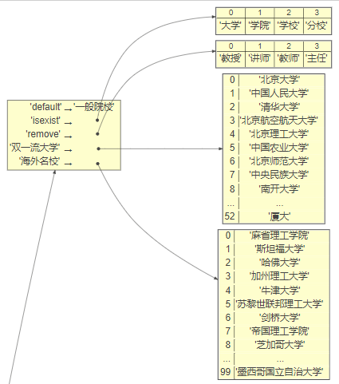
ExpRuleClassifier
☛ 组内键值
◮ isexist：选择组
◮ remove：取消选择
◮ default：组内默认标签
◮ *addition key：标签
☛ 判断规则
◮ (暂定)关键字匹配

Slide 3
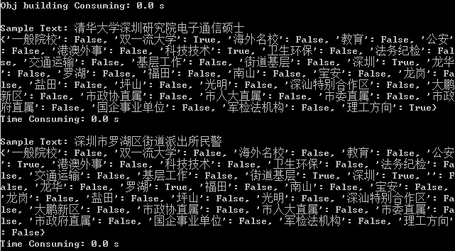
ExpRuleClassifier

